Slide 1


基于深度学习的开源软件代码的漏洞检测系统
软件学院

Slide 2



目录
contents
01
基本情况
Northwestern Polytechnical University
02
项目成员
Northwestern Polytechnical University
03
指导教师
Northwestern Polytechnical University
04
立项依据
Northwestern Polytechnical University
05
经费预算
Northwestern Polytechnical University

Slide 3

01
项目背景
Strong Preparation

Slide 4
项目背景
Strong Preparation
国家政策背景
文化背景
在当前数字化转型时代，各国政府纷纷出台政策推动信息技术行业的发展，其中包括对软件安全的重视。政府部门对保障国家网络安全和数据安全的意识日益增强，要求软件开发者加强安全意识，加入安全检测机制。
在互联网时代，信息安全文化逐渐深入人心。人们对个人信息安全和隐私保护的重要性有了更深的认识，对软件安全性要求也提高。软件开发者和使用者都希望能够使用安全可靠的软件产品。
商业背景
学术背景
随着软件应用领域不断扩大，软件质量和安全性日益受到关注。企业对于软件安全的需求量逐渐增加，尤其是金融、电商、医疗等行业，更加重视软件的安全性，加强漏洞检测和修复工作。
国内外学术界对于软件安全漏洞检测的研究已经取得了一定进展，采用深度学习技术来进行代码漏洞检测是当前的研究热点国内外许多研究机构和高校也在开发利用深度学习进行漏洞检测的相关项目。

Slide 5
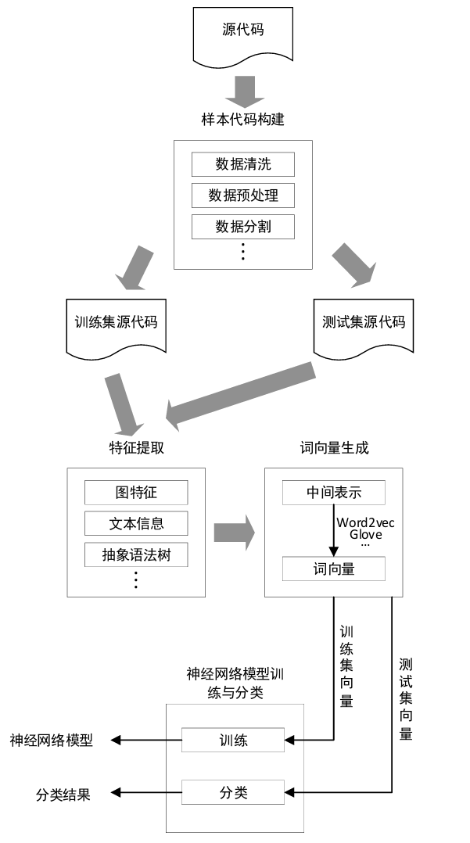
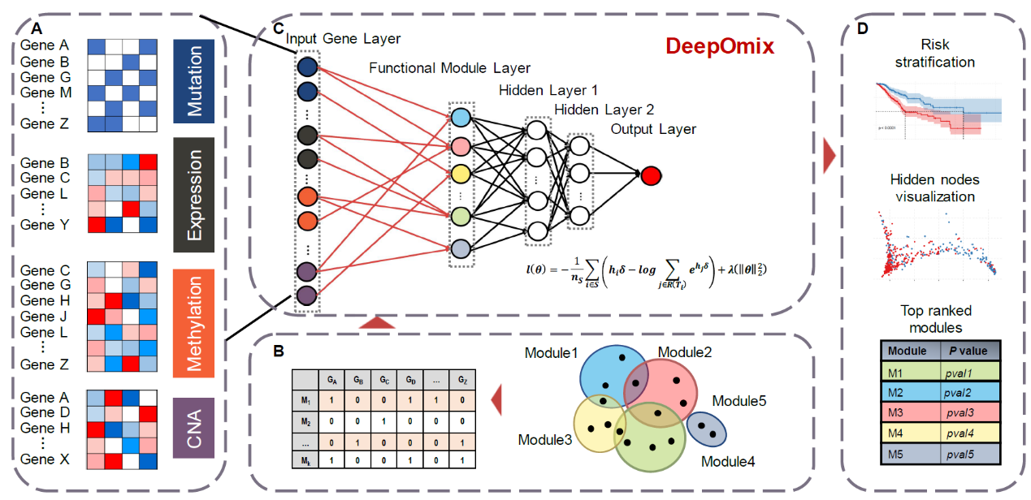
项目简介
01
Strong Preparation

Slide 6
02
团队成员
Strong Preparation

Slide 7
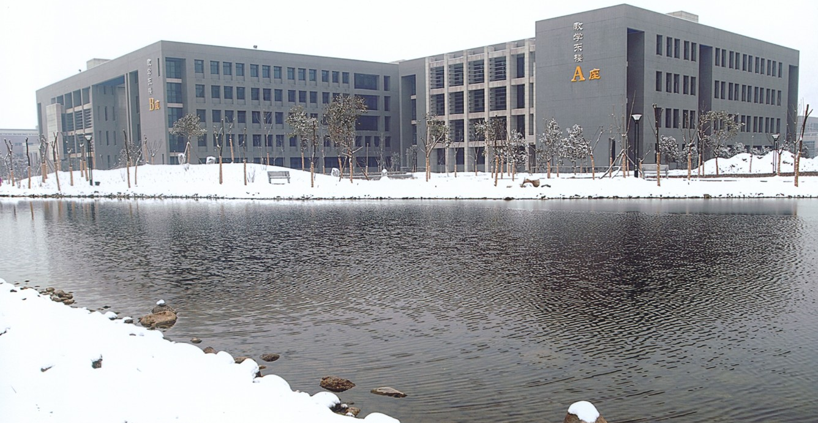



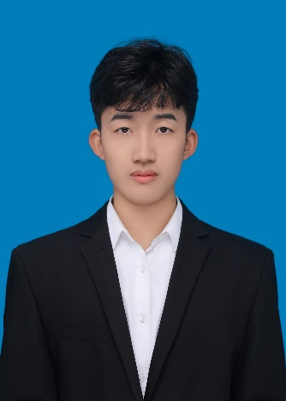

项目成员
王正
胡辰朋
梁景毓
杨塬青
黄伟
软件学院2024届本科生
软件学院2024届本科生
软件学院2023届本科生，三航杯项目负责人
软件学院2024届本科生
软件学院2024届本科生

Slide 8
03
指导教师
Strong Preparation

Slide 9
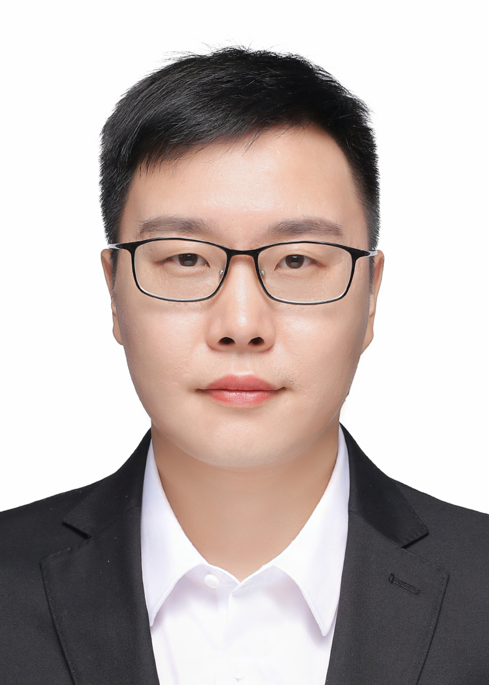
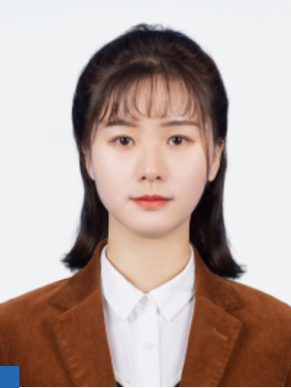
科技贡献大
指导老师/ Academic Advisor
指导老师简介
教师姓名：蔡文静
学院：网络空间安全学院/国家保密学院
学历：博士研究生毕业
学位：工学博士
教师姓名：高利鹏
学院: 软件学院
学历: 博士研究生毕业
学位: 工学博士
获奖信息 The winning information
1. 测绘科技进步奖特等奖，中国测绘地理信息学会
2.中国高校计算机教育大会最佳论文奖，中国计算机学会
3. 优秀本科毕业设计指导教师(2次)，西北工业大学
4. 本科教学成果二等奖(2次)，西北工业大学
5. 2021年度校级优秀教师，西北工业大学
6.研究生教学成果一等奖，西北工业大学
7.第三届国际城市信息学大会最佳论文奖，国际城市信息学会
获奖信息 The winning information
1.2022年中国高校计算机教育大会会议最佳论文，中国计算机协会
2.2020年中国高校计算机教育大会优秀论文奖，中国计算机学会
3.2022-2023学年“优秀班主任”，西北工业大学
AcadAcademic Advisor

Slide 10
04
立项依据
Strong Preparation

Slide 11

项目相关研究现状及发展动态
项目（基于深度学习的源代码漏洞检测技术）在当前软件安全领域的发展动态中，正逐渐成为研究热点。随着深度学习技术的不断进步，研究者们不断探索如何利用深度学习算法提高源代码漏洞检测的准确性和效率。目前，一些研究者已经提出了基于深度学习的静态分析方法，能够有效地识别源代码中的潜在安全漏洞，为软件安全提供更加全面的保障。未来，随着深度学习技术的不断发展，我们有望看到更多创新的源代码漏洞检测技术的涌现，为软件安全领域带来新的突破。
立项依据

Slide 12
项目实施的目的、意义
提高软件安全性：可以帮助开发人员及时发现潜在漏洞，从而提高软件系统的安全性，减少系统受到的攻击和数据泄露风险。
降低维护成本：可以提高检测效率，减少人工干预，从而降低维护成本并提高软件系统的稳定性。
推动技术创新：可以为软件安全领域带来新的突破，推动整个行业的发展。
保护用户隐私和数据安全：可以有效保护用户隐私和数据安全，提升用户体验和信任度。
立项依据

Slide 13

立项依据
还有
项目预期目标
减少人工干预：传统的基于模式的方法需要耗费大量的人力去定义模式，而深度学习方法能够自动学习和识别潜在的漏洞模式，减少了对专业人员的依赖。
提高检测效率：深度学习方法相较于基于代码相似性的方法，能够检测出更多类型的漏洞，不仅限于与代码克隆相关的漏洞，从而提高了漏洞检测的效率和覆盖范围。
扩大应用范围：探索将我们的方法应用于其他编程语言和软件类型，以进一步提高漏洞检测的准确率和解释能力。
我们的预期结题目标是发表一篇软著和一篇论文。

Slide 14
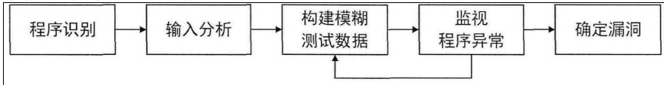
项目研究内容和拟解决的关键问题
立项依据
项目的研究内容包括但不限于以下几个方面：
1.数据集构建：收集大量不同类型的源代码数据，包括有漏洞和无漏洞的代码样本，构建用于训练和测试的数据集。
2.特征提取：利用深度学习模型，如卷积神经网络（CNN）或循环神经网络（RNN），从源代码中提取有用的特征表示，以便区分漏洞和正常代码。
3.模型训练：设计并训练深度学习模型，使其能够准确地识别源代码中的潜在漏洞，同时尽量减少误报率。
4.模型评估：通过在大规模源代码数据集上进行测试和验证，评估所提出的漏洞检测系统的性能和效果，包括准确率、召回率等指标。

Slide 15
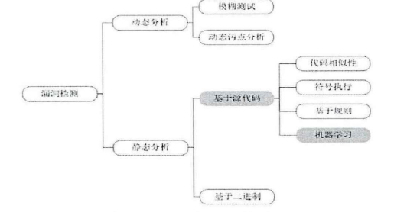
项目研究内容和拟解决的关键问题
立项依据
拟解决的关键问题包括：
1.源代码表示学习：如何设计有效的深度学习模型，从源代码中提取能够表征漏洞特征的表示，以区分漏洞和正常代码。
2.样本不平衡：漏洞样本和正常样本在数据集中往往存在不平衡，如何处理样本不平衡问题，提高漏洞检测系统的泛化能力。
3.实用性：考虑系统的实际应用场景，确保系统能够在实际软件开发中得到有效应用。

Slide 16
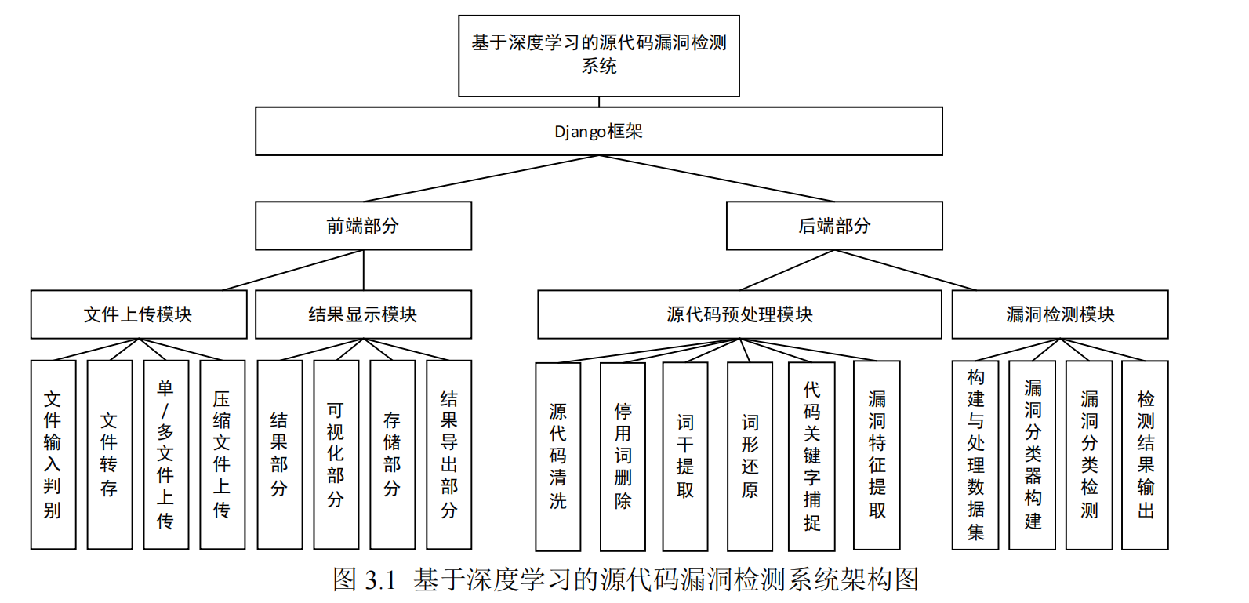
立项依据
项目的技术路线、创新点与项目特色
创新点：首先，利用深度学习技术对Python代码进行检测，能够更好地捕捉代码中的复杂模式和潜在问题，提高检测的准确性和效率；其次，结合自然语言处理技术，能够更好地理解和分析代码中的语义信息。
项目的特色在于其结合了深度学习和Python编程的结合，能够有效地帮助开发人员发现和修复Python代码中的潜在问题，提高代码质量和可靠性，降低软件开发和维护的成本，提升开发效率和用户体验。

Slide 17
进度安排
构建深度学习模型
漏洞检测和修复
选择适当的深度学习模型，如卷积神经网络（CNN）或循环神经网络（RNN），用于学习源代码中潜在漏洞的模式。通过在大量数据上进行训练，提高模型的准确性和泛化能力。
利用训练好的深度学习模型对新的源代码进行漏洞检测，识别潜在的安全问题，并提供修复建议，帮助开发人员提高代码质量和安全性。
2024.6-2024.9
2025.1-2025.6
2026.1-2026.6
1
2
3
4
5
2024.10-2025.1
2025.7-2025.12
数据收集和准备
模型训练和评估
实验结果分析和优化
收集包含有漏洞和无漏洞的源代码数据集，并对数据进行预处理，包括标记、分词、去除噪声等操作，以便于深度学习模型的训练和测试。
将准备好的数据集输入到深度学习模型中进行训练，并使用验证集进行模型的评估和调优，以确保模型在源代码漏洞检测任务上的性能达到要求。
对实验结果进行深入分析，了解模型在不同情况下的表现，并根据反馈结果对模型进行优化和改进，持续提升漏洞检测的准确性和效率。进行论文的投稿以及申请软著。

Slide 18
05
经费预算
Strong Preparation

Slide 19
科技贡献大
经费预算/Buget
经费预算
开支科目 | 预算经费（元） | 主要用途
业务费 | 7000 | 前期调研，论文出版
材料费 | 3000 | 仪器设备购置费，维护费
其他费用 | 0
合计 | 10000

Slide 20


请老师批评指正
THANK YOU FOR WATCHING

